Slide 1
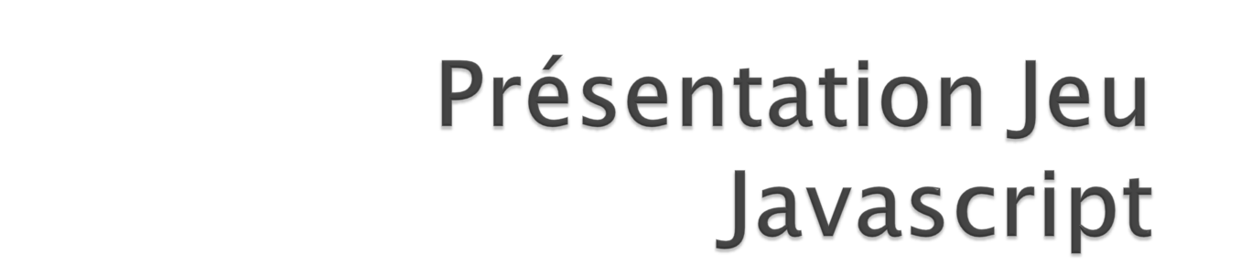
Picard Marchetto Ivan

Slide 2
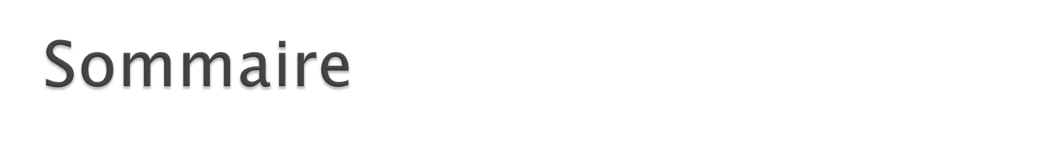
Description
Point fort
Point faible

Slide 3

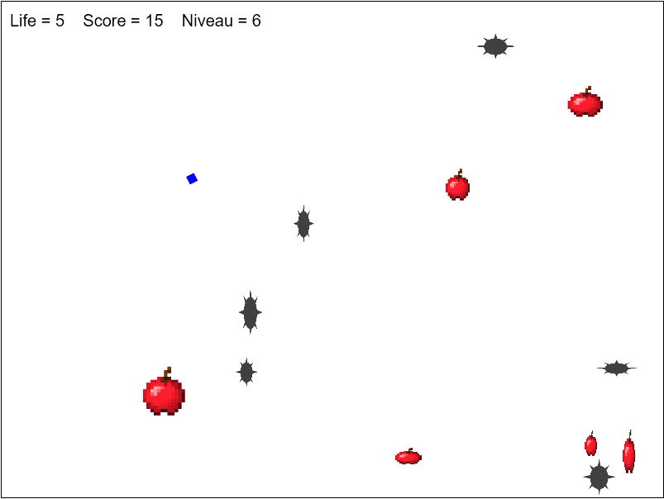

Slide 4
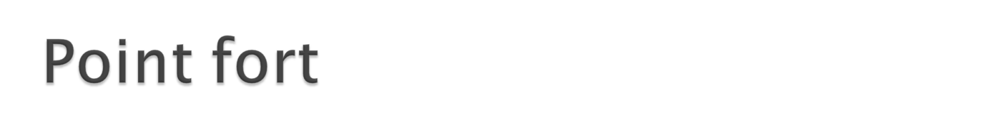
Niveau générer aléatoirement
Son
Fluide

Slide 5
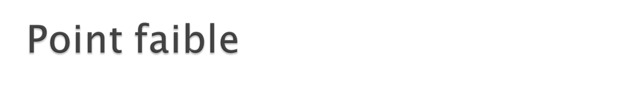
Niveau générer aléatoirement
Manque de Contenu
Basé sur le TP

Slide 6
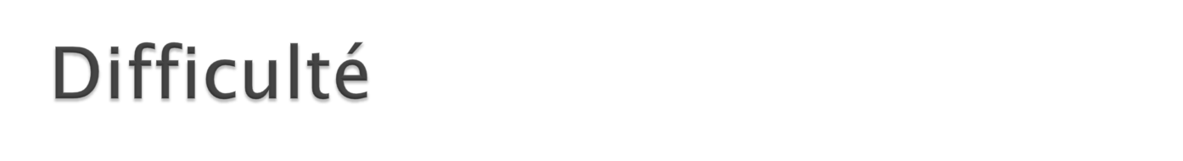
Manque d’imagination
Manque de motivation

